Slide 1
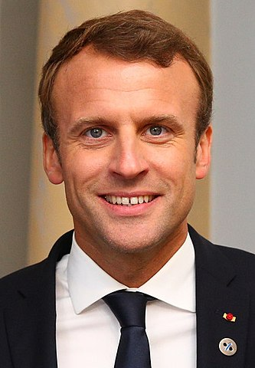

Le discours de Macron sur l’Union européenne
Emmanuel Macron en 2017,
Source : EU2017EE Estonian, CC BY 2.0
Landesbildungsserver Baden-Württemberg
Le 26/07/2017 à la Sorbonne
Notes:
Das Foto von Macron enthält den Link zum Video der Rede auf YouTube. Wenn sie im Bildschirmpräsentation auf das Foto klicken, gelangen sie zum Video, das automatisch gestartet wird und dem Werbung vorgeschaltet ist. Die Passage, die für die Hörverstehensübung relevant ist: 5’07‘‘-9‘25‘‘.
Bildquelle: Par EU2017EE Estonian Presidency — Tallinn Digital Summit. Welcome dinner hosted by HE Donald Tusk. Handshake, CC BY 2.0, https://commons.wikimedia.org/w/index.php?curid=62992740

Slide 2
Pour des pays qui sortaient tout juste d’un régime d’oppression, l’UE semblaient une promesse _______________________________.
D’après Macron, l’Europe, au début, a grandi à l’abri… ?
vrai faux
  des autres pays □ □
  de la guerre froide □ □
  de la concurrence économique □ □
  des opinions des peuples □ □
Quels autres mots Macron utilise-t-il pour parler des tendances nationalistes en Europe ? vrai faux
  racisme □ □
  identitarisme □ □
  patriotisme □ □
  souverainisme de repli □ □
  protectionnisme □ □
d’émancipation

Slide 3
Que dit Macron de ces idées ?
vrai faux
  Elles veulent la fin de l’unification européenne. □ □
  Elles remontent du passé. □ □
  Elles ignorent les droits des migrants. □ □
  Elles profitent des craintes des Européens. □ □
  Elles donnent un sentiment de sécurité. □ □
  Elles n’auront jamais de succès. □ □
Qu’est-ce qui a contribué au retour des idées nationalistes ?
vrai faux
  La crédulité [Leichtgläubigkeit] des peuples. □ □
  Le fait que l’idée européenne soit morte. □ □
  Le fait que les politiciens aient oublié de défendre
  l’Europe. □ □
  Le fait que les politiciens n’aient pas présenté de
  nouvelles idées pour l’Europe. □ □

Slide 4
Que disent les nationalistes aux peuples ?
_________________________________________________________
Quels sont, d’après Macron, les défis qui attendent l’Europe ?
Nommez-en deux.
  ______________________________________________
  ______________________________________________
Quel est le point commun de tous ces défis ?
___________________________________________________________
Ils disent qu’ils ont les solutions, qu’ils protègeront.
le réchauffement climatique
la transition numérique
les migrations
le terrorisme
Ce sont des défis mondiaux.

Slide 5
Pourquoi les politiciens européens ont-ils laissé s’installer le doute concernant l’Europe ?
□ Parce qu’ils avaient peur de Bruxelles.
□ Parce que Bruxelles est une bureaucratie impuissante.
□ Pour pouvoir donner à l’UE la responsabilité pour les décisions moins populaires.

